Slide 1
5장. 선택문

Slide 2
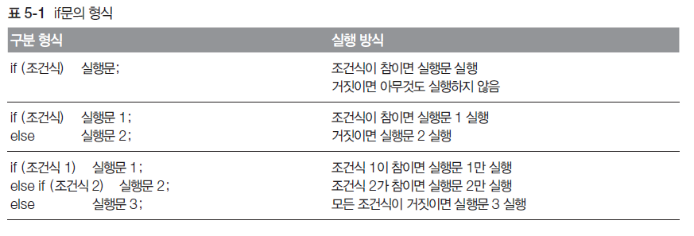
if 문
if 문의 형식
조건에 따라 실행할 문장 고를 수 있음

Slide 3
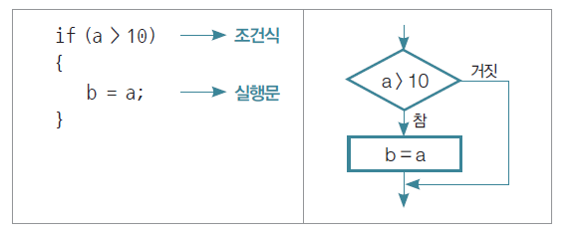
if 문
if 문의 기본 형식
기본 if문
조건식 따라 실행문 실행 여부 결정
Ex) a값이 10보다 클 때만 b에 a 대입

Slide 4
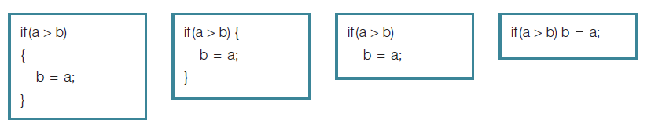
if 문
if 문의 기본 형식
기본 if문
if문은 중괄호{ }를 사용하거나 들여쓰기
중괄호는 실행문이 한 문장일 때만 삭제가능
아래 문장은 모두 같은 if 문

Slide 5
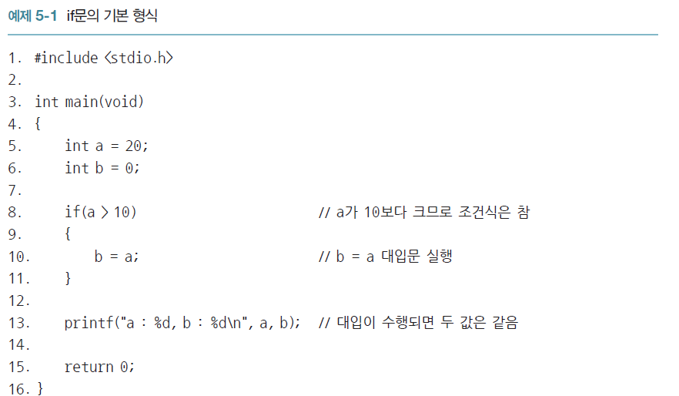

if 문
if 문의 기본 형식
if문의 기본 형식 예제

Slide 6
[연습문제] if 문
첫째 줄에 점수에 해당하는 하나의 정수를 입력 받아서, 점수가 60이상이면 입력점수를 출력하는 프로그램을 작성하시오

Slide 7
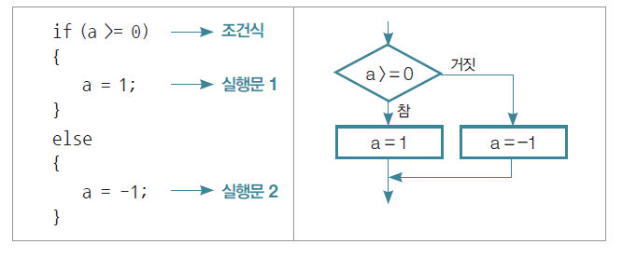
if 문
if ~ else문
둘 중에 하나를 반드시 선택하는 경우 사용
Ex)
변수 a가 0보다 크거나 같으면 a에 1 대입
변수 a가 0보다 작으면 -1 대입

Slide 8
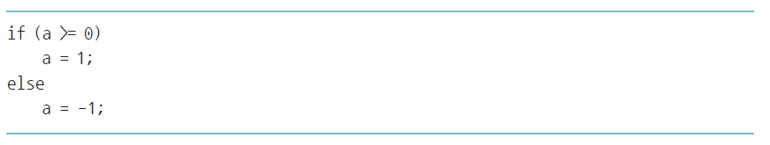
if 문
if ~ else문
else에는 조건 사용하지 않음
조건을 만족하지 않을 때 무조건 else 부분 실행
둘 중에 하나 반드시 실행
실행문이 한 문장인 경우 - 중괄호 생략 가능

Slide 9
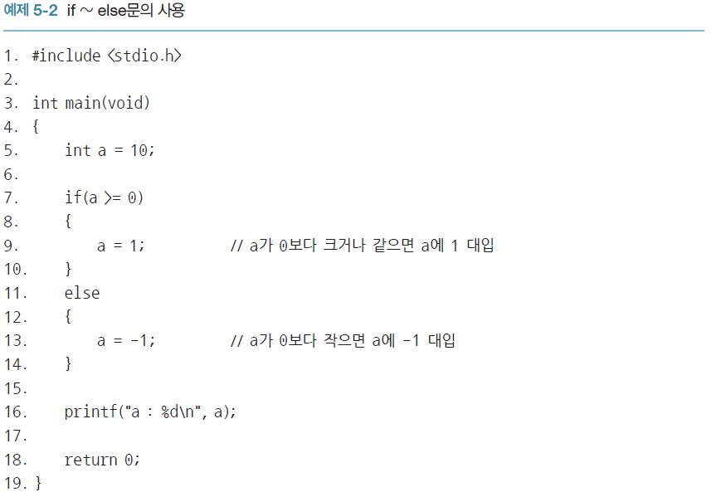
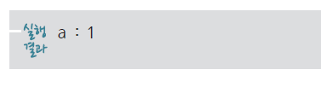
if 문
if ~ else문
if ~ else문 사용 예제

Slide 10
[연습문제] if ~ else 문
첫째 줄에 하나의 정수를 입력 받아서, 이 정수가 짝수인지 홀수인지 출력하는 프로그램을 작성하시오

Slide 11
[연습문제] if ~ else 문
첫째 줄에 두 개의 정수를 입력 받아서, 두 정수 중 더 큰 수를 출력하는 프로그램을 작성하시오

Slide 12
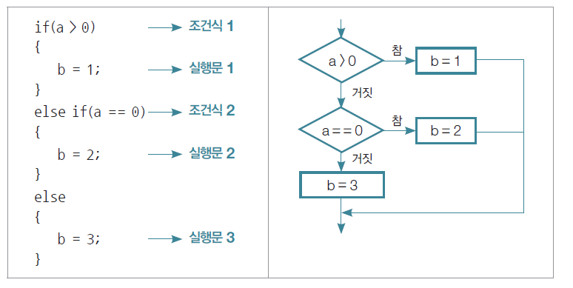
if 문
if ~ else if ~ else문
3개 이상의 실행문에서 반드시 하나 선택하는 경우 사용
ex) 변수 a 값 따라 b 값을 1, 2, 3중 하나로 결정할 때
a가 0보다 크면 b는 1
a가 0이면 b는 2
a가 0보다 작으면 b는 3

Slide 13
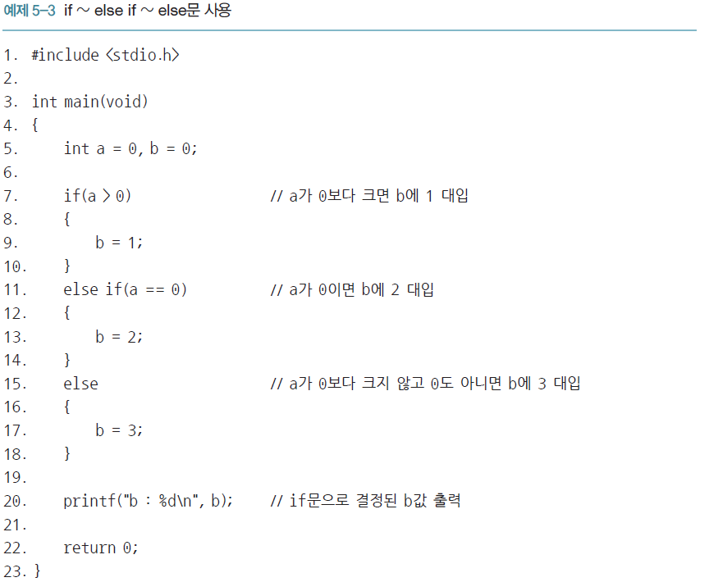

if 문
if ~ else if ~ else문
변수 a 값 따라 b 값을 1, 2, 3중 하나로 결정하는 예제

Slide 14
[연습문제] if ~ else 문
첫째 줄에 하나의 정수를 입력 받는다. 두 번째 줄에 이 정수가 양수인지, 음수인지, 아니면 0 인지 출력하는 프로그램을 작성하시오

Slide 15
[연습문제] if ~ else if ~ else 문
첫째 줄에 점수에 해당하는 하나의 정수를 입력 받아서, 이 점수의 학점을 출력하는 프로그램을 작성하시오
-- 90점 이상 : A
80점 이상 : B
70점 이상 : C
60점 이상 : D
60점 미만 : F

Slide 16
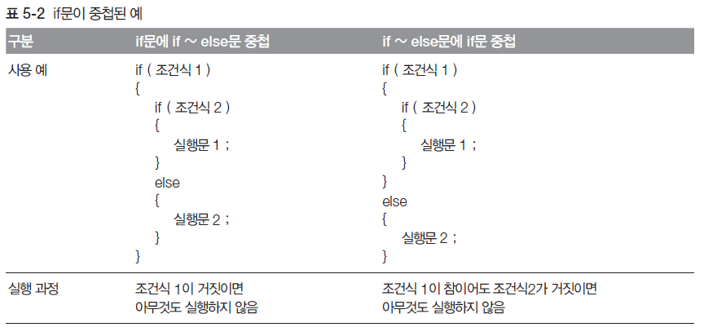
if문의 활용과 switch~case문
중첩 if 문
if문의 실행문으로 다른 if문이 사용되는 경우

Slide 17
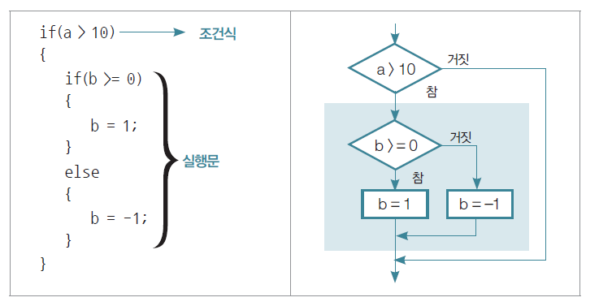
if문의 활용과 switch~case문
중첩 if 문
어떤 조건 검사 전에 선행조건이 있다면
if문 안에 if문 넣어 사용
Ex) if문의 실행문으로 if ~ else문이 사용된 경우

Slide 18
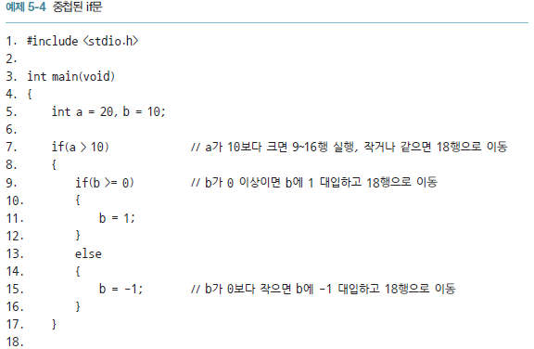
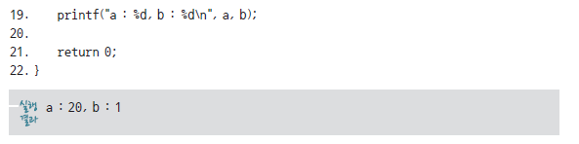
if문의 활용과 switch~case문
중첩 if 문
중첩된 if 문 예제

Slide 19
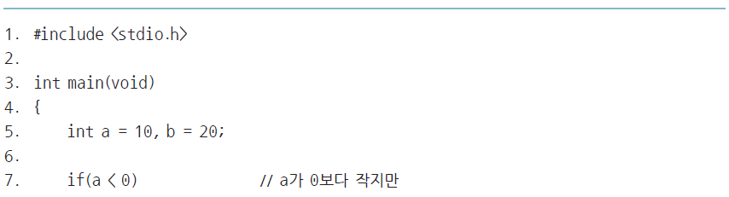
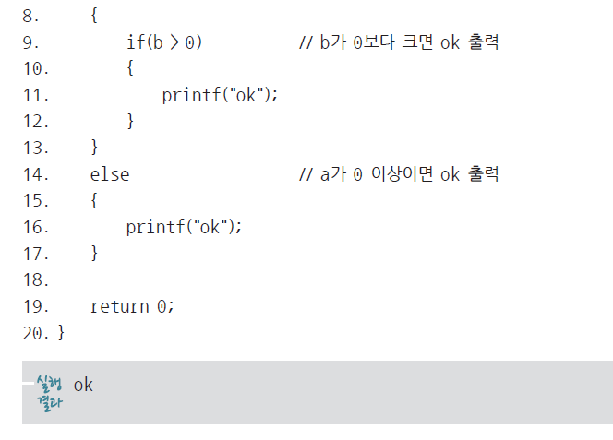
if문의 활용과 switch~case문
중첩 if 문
중첩된 if 문 예제

Slide 20
[연습문제] 중첩 if 문
첫째 줄에 나이를 나타내는 하나의 정수를, 둘째 줄에 가슴둘레를 나타내는 하나의 정수를 입력 받아서, 아래 기준에 따라서 사이즈를 출력하는 프로그램을 작성하시오
나이 | 20세 미만 |  |  | 20세 이상
가슴둘레 | 85미만 | 85이상 95미만 | 95이상 | 90미만 | 90이상 100미만 | 100이상
사이즈 | S | M | L | S | M | L

Slide 21
[연습문제] if ~ else 문
첫째 줄에 세 개의 정수를 입력 받아서, 세 정수 중 가장 큰 수를 출력하는 프로그램을 작성하시오

Slide 22
if문의 활용과 switch~case문
switch ~ case문
일반적인 형식
조건식의 결과와 일치하는 상수식의 실행문만 수행
여러 개 중에 하나 선택할 때 주로 쓰임
조건식은 정수식만 사용하며 기본적으로 case는 break 포함
정수식은 정수형 상수,변수 쓸 수 있고 수식 사용시 결과값 정수
case에 사용하는 상수식 역시 정수형만 가능

Slide 23
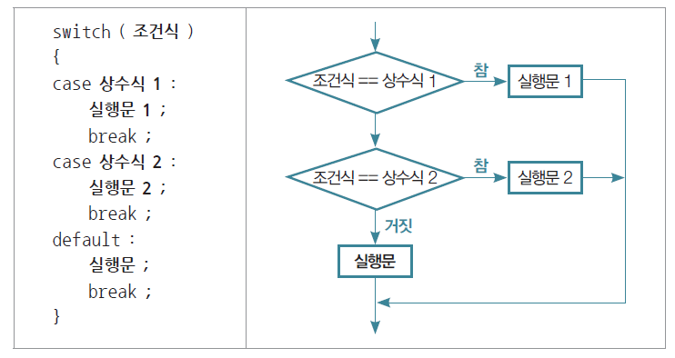
if문의 활용과 switch~case문
switch ~ case문
일반적인 형식

Slide 24
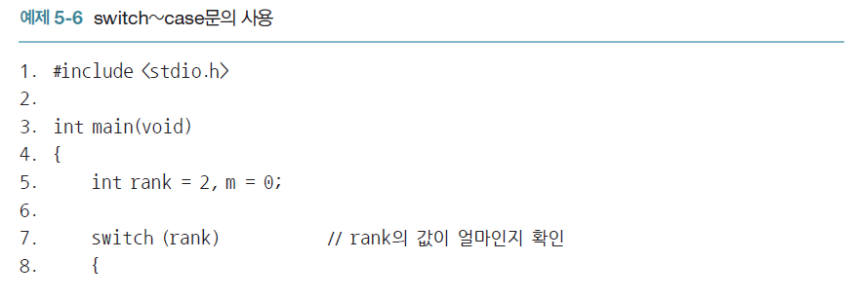
if문의 활용과 switch~case문
switch ~ case문
순위에 따라 상금 결정하는 switch ~ case문 예제

Slide 25
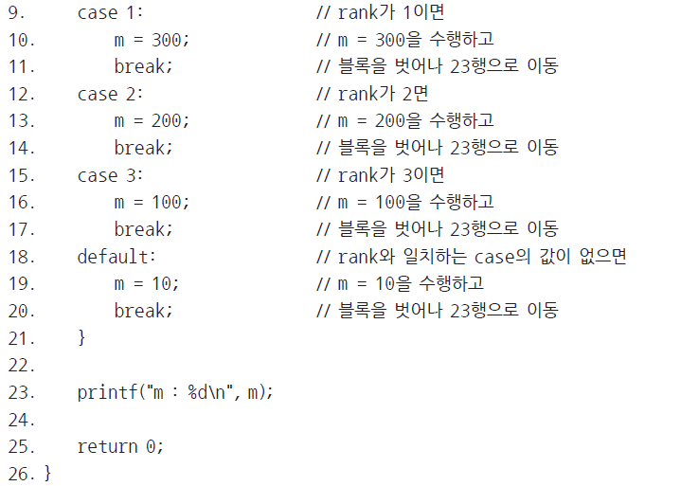
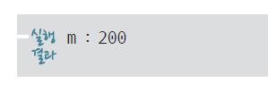
if문의 활용과 switch~case문
switch ~ case문
순위에 따라 상금 결정하는 switch ~ case문 예제

Slide 26
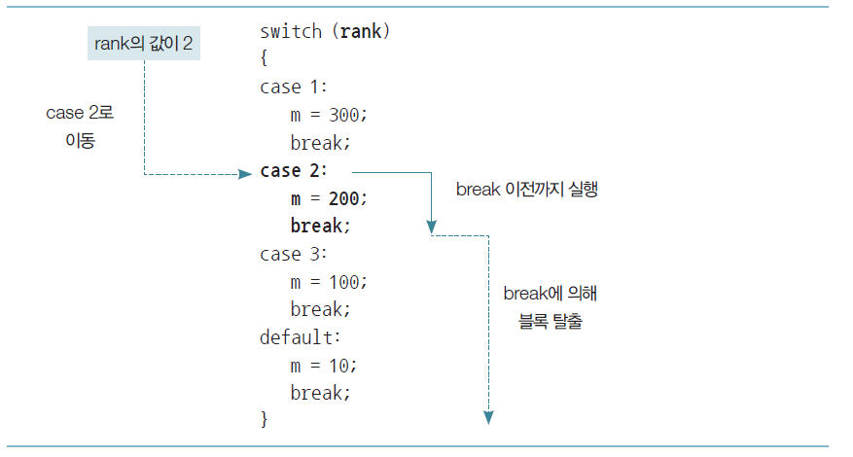
if문의 활용과 switch~case문
switch ~ case문
순위에 따라 상금 결정하는 switch ~ case문 예제 풀이

Slide 27
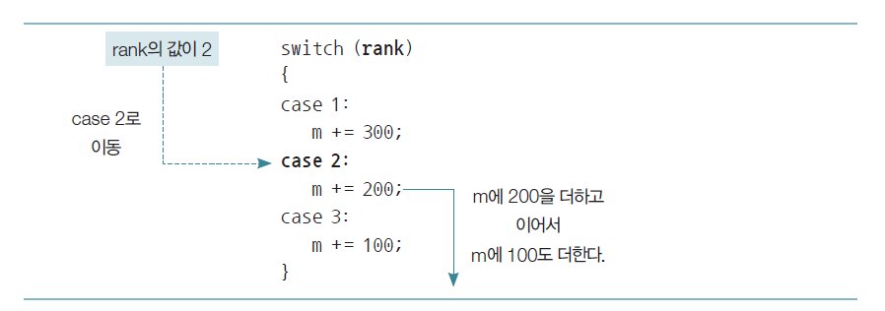
if문의 활용과 switch~case문
switch ~ case문
순위 따라 상금 결정하는 switch ~ case문 예제 풀이
break 생략한 예제
Ex) 1등인 경우 2등, 3등의 상금 함께 받고 2등은 3등 상금 함께 받는 경우

Slide 28
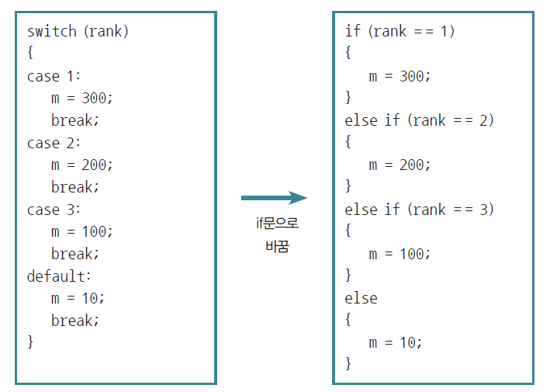
if문의 활용과 switch~case문
switch ~ case문
순위에 따라 상금 결정하는 switch ~ case문 예제 풀이
실행 결과가 같은 두 개의 코드

Slide 29
[연습문제] 중첩 if 문
첫째 줄에 <정수> (연산자) <정수> 형태로 입력 받는다. 연산자는 +, -, * 중 하나이다. 두 번째 줄에 두 정수에 연산을 수행한 결과를 출력하는 프로그램을 작성하시오(연산자가 위 세가지 종류와 다르게 입력되었으면 “연산자가 잘못 입력되었습니다＂라고 출력한다)
예) 5 + 6
11
5 * 6
30

